Slide 2
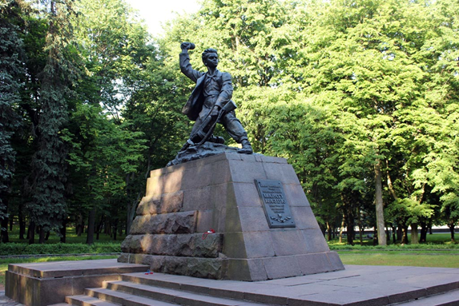
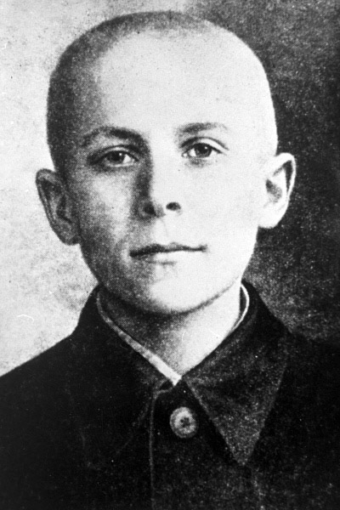
Кто он ?
В своем первом бою проявил огромное мужество и отвагу. Его ранили в руку, но он все равно продолжал ходить в атаку.
Вызвался установить связь с окружённым отрядом Д.Фурманова. Он вовремя привёл подкрепление, и бой завершился разгромом фашистских карателей.
При выполнении очередного разведывательного задания был окружен гитлеровцами, отстреливался до последнего патрона и, не желая сдаваться в плен, взорвал гранатой себя и окружавших его врагов.
Был удостоен звания Героя Советского Союза.
Марат Казей
В Минске поставлен памятник этому пионеру-герою

Slide 3
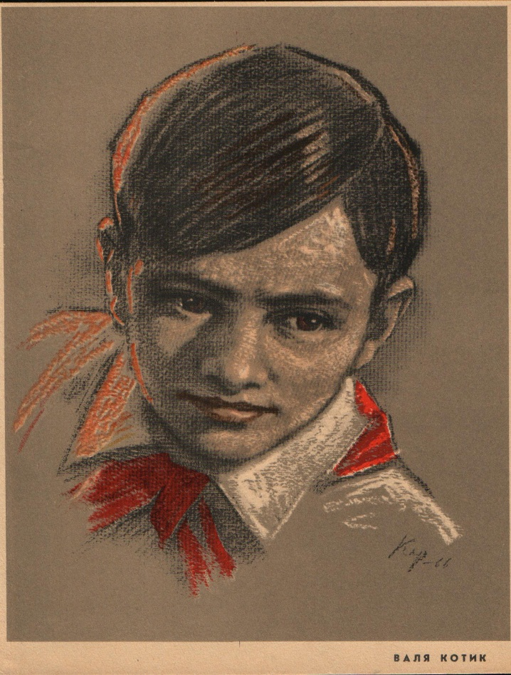
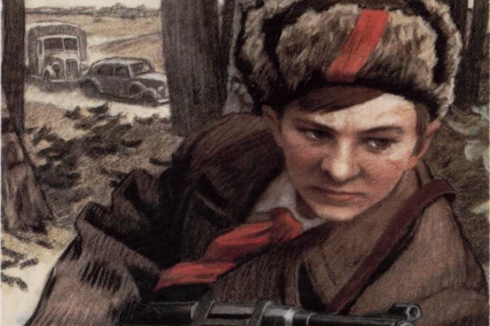
Кто он ?
В 12 лет стал разведчиком в партизанском отряде.
На счету этого юного героя шесть взорванных эшелонов врага, множество успешных засад.
Он погиб в 14 лет в неравном бою с фашистами.
О нём написаны сотни повестей, рассказов, очерков.
Посмертно присвоено звание Героя Советского Союза.
Валентин Котик

Slide 4
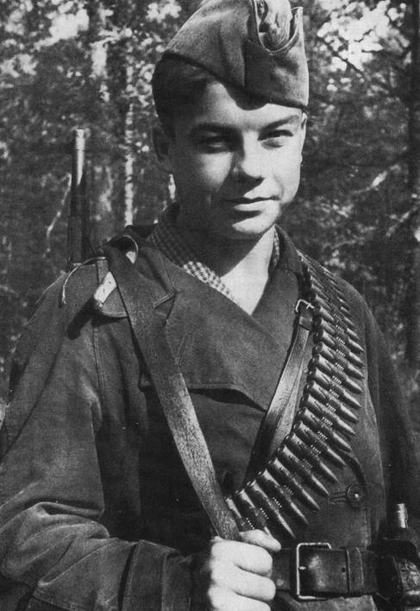
Кто он ?
На свой страх и риск подпилил сваи моста. Первый же фашистский бронетранспортер, который заехал на этот мост, рухнул с него и вышел из строя.
Когда немцы потребовали, чтобы он привел их к лесу, откуда партизаны делали вылазки, этот пионер-герой вывел гитлеровцев к полицайской засаде. В темноте каратели приняли полицаев за партизан и открыли по ним огонь, уничтожив немало предателей Родины.
Был отличным подрывником, принял участие в уничтожении девяти эшелонов с живой силой и техникой врага.
Его подвиги отмечены орденами Ленина, Красного Знамени, Отечественной войны I степени, медалью “Партизану Отечественной войны” I степени.
Василий Коробко

Slide 5
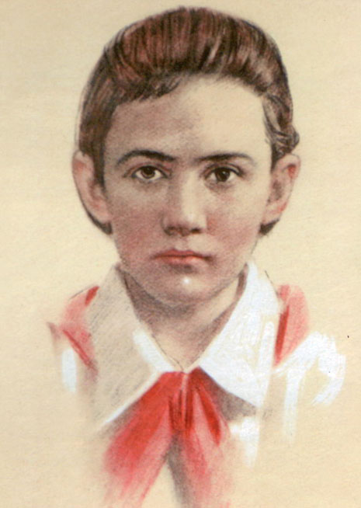
Кто она ?
Член подпольной группы райкома комсомола, она осуществляла связь с местным партизанским отрядом, доставляя за многие десятки километров сведения разведывательного характера.
Во время выполнения очередного задания её выдал предатель. Девочку пытали. Не добившись никакой информации, фашисты расстреляли юную пионерку.
Посмертно награждена орденом Отечественной войны I степени.
Нина Куковерова

Slide 6
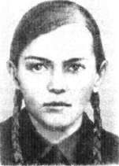
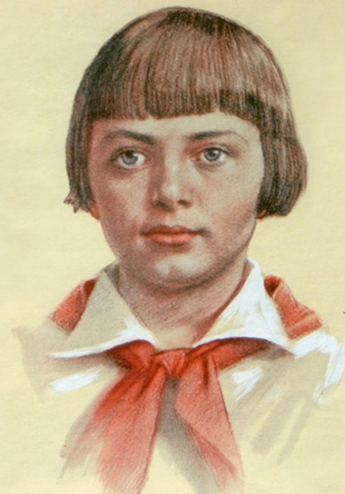
Кто она ?
Работала подсобной рабочей в столовой для немецких офицеров.
Работая в столовой центра переподготовки немецких офицеров, юная партизанка отравила пищу, в результате чего погибло более ста офицеров. Во время разбирательств, желая доказать немцам свою непричастность, съела отравленный суп. Чудом осталась жива.
На допросе схватив лежащий на столе пистолет, она застрелила двух фашистов, но убежать ей не удалось.
Зинаида Портнова

Slide 7
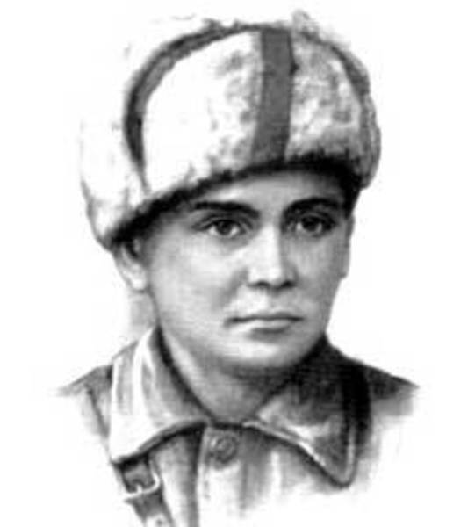
Кто он ?
Всего он участвовал в 27 боевых операциях, им было уничтожено: 78 немцев, два железнодорожных и 12 шоссейных мостов, два продовольственно-фуражных склада и 10 автомашин с боеприпасами.
Был в его жизни бой, который юный партизан вел один на один с фашистским генералом. Граната, брошенная мальчиком, подбила машину. Из нее выбрался гитлеровец с портфелем в руках и, отстреливаясь, бросился бежать. Он – за ним. Почти километр преследовал юный герой врага и, наконец, убил его. В портфеле оказались очень важные документы. Штаб партизан немедленно переправил их самолетом в Москву.
Посмертно присвоено звание Героя Советского Союза.
Леонид Голиков

